Slide 1
REGRESSÃO
Simples
Múltipla
Polinomial
Fórmula:
P = b + m * v
Fórmula:
P = b + m1 * v1 + m2 * v2 + ... + mn * vn
Fórmula:
P = C + m1 * v1 + m2 * v1² + ... + mn * v1^n
Característica:
Uma única variável exploratória.
Característica:
Duas ou mais variáveis exploratórias.
Característica:
Utilizamos quando a relação com o target não é linear, ou seja, curva.
Hiperparâmetro:
Nenhum.
Hiperparâmetro:
Nenhum.
Hiperparâmetro:
Degree (grau do polinômio)
Código:
Código:
Código:
regressor= LinearRegression()
regressor.fit(X_train,y_train)
prev = regressor.predict(X_test)
regressor= LinearRegression()
regressor.fit(X_train,y_train)
prev = regressor.predict(X_test)
from sklearn.preprocessing import PolynomialFeatures
poly = PolynomialFeatures(degree = 2)
X_train = poly.fit_transform(X_train)
X_test = poly.transform(X_test)
Regressor = LinearRegression()
regressor.fit(X_train, y_train)
prev = regressor.predict(X_test)
Métricas de erro:
MAE – mean_absolute_error(y_test,prev)
Métricas de erro:
MAE – mean_absolute_error(y_test,prev)
Métricas de erro:
MAE – mean_absolute_error(y_test,prev)
Métricas de desempenho:
Métricas de desempenho:
regressor.score(X_train, y_train)
regressor.score(X_test, y_test)
regressor.score(X_train, y_train)
regressor.score(X_test, y_test)
Métricas de desempenho:
regressor.score(X_train, y_train)
regressor.score(X_test, y_test)

Slide 2
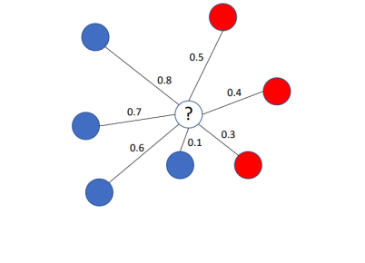
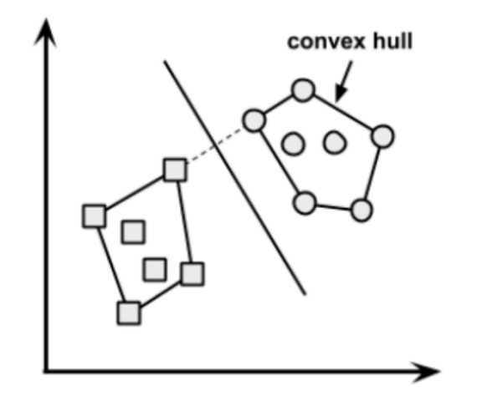
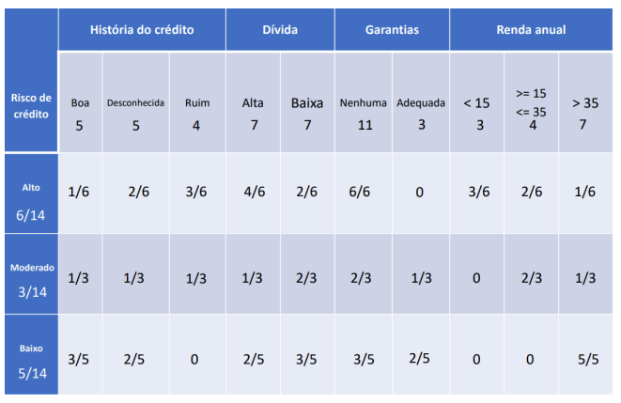
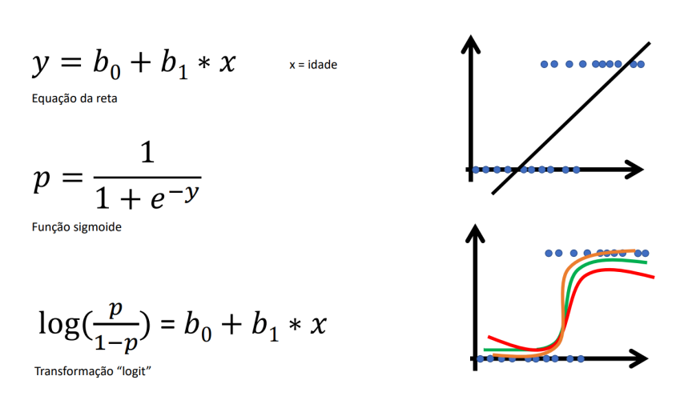
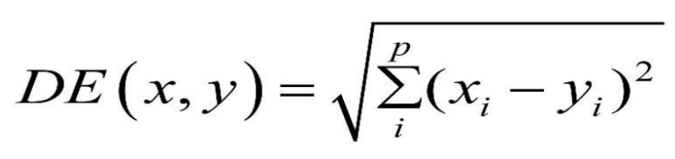
Classificação
Naive Bayes
KNN
Regressão Logística
SVM
Fórmula:
Característica:
Calcula a distância euclidiana dos dados a serem previstos com os existentes e verifica a classe de acordo com os vizinhos mais próximos.
Característica:
Decora a tabela de probabilidade, não considera a relação entre features.
Característica:
Utiliza função sigmoid para encontrar a melhor linha e encaixar os dados.
Característica:
Cria um hiperplano com base nos vetores de suporte para dividir as classes.
Hiperparâmetro:
Nenhum.
Hiperparâmetro:
n_neighbors (número de vizinhos)
Hiperparâmetro:
max_iter (Número máximo de iterações)
Hiperparâmetro:
Kernel (Transformação dos dados)
C (Penalização dos erros)
Código:
naive = GaussianNB()
naive.fit(X_train, y_train)
prev = naive.predict(X_test)
Código:
knn = KNeighborsClassifier(n_neighbors=10)
knn.fit(X_train, y_train)
prev = knn.predict(X_test)
Código:
Código:
log = LogisticRegression(max_iter=100)
log.fit(X_train, y_train)
prev = log.predict(X_test)
svm = SVC(kernel=‘rbf’,C=2)
svm.fit(X_train, y_train)
prev = svm.predict(X_test)
Métricas de erro:
Matriz Confusão –
cm = ConfusionMatrix(naive_census)
cm.fit(X_train, y_train)
cm.score(X_test, y_test)
Métricas de erro:
Matriz Confusão –
cm = ConfusionMatrix(knn)
cm.fit(X_train, y_train)
cm.score(X_test, y_test)
Métricas de erro:
Matriz Confusão –
cm = ConfusionMatrix(log)
cm.fit(X_train, y_train)
cm.score(X_test, y_test)
Métricas de erro:
Matriz Confusão –
cm = ConfusionMatrix(svm)
cm.fit(X_train, y_train)
cm.score(X_test, y_test)
Métricas de desempenho:
Métricas de desempenho:
Métricas de desempenho:
Métricas de desempenho:
accuracy_score(y_test, prev)
accuracy_score(y_test, prev)
accuracy_score(y_test, prev)
accuracy_score(y_test, prev)

Slide 3
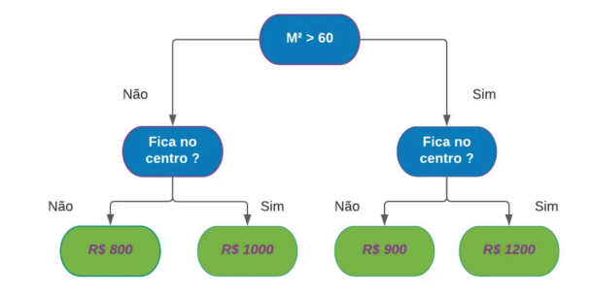
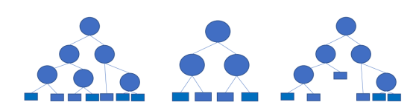
Regressão e Classificação
Árvore de Decisão
Random Forest
Característica:
Uma única variável exploratória.
Característica:
Consulta muitas árvores e tira a média.
Hiperparâmetro:
Nenhum.
Hiperparâmetro:
n_estimators (número de consultas)
Código:
Código:
DecisionTreeRegressor()
DecisionTreeClassifier()
RandomForestRegressor()
RandomForestClassifier()
tree= DecisionTreeRegressor()
tree.fit(X_train,y_train)
prev = tree.predict(X_test)
random=RandomForestRegressor(n_estimators=100)
random.fit(X_random.predict(X_test)

Slide 4
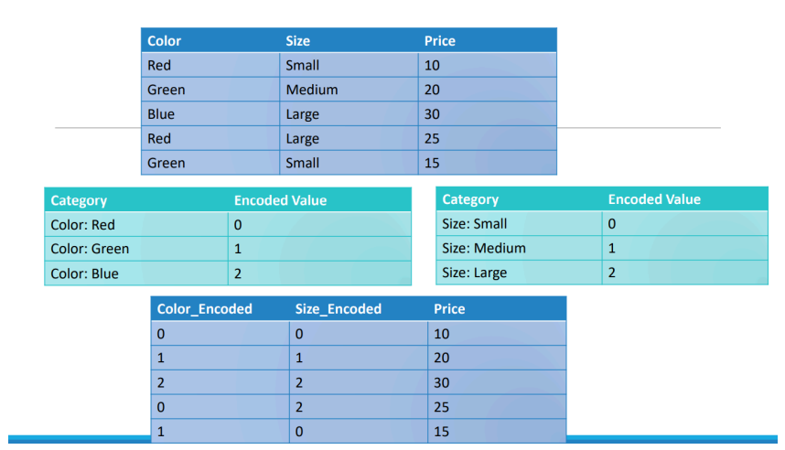
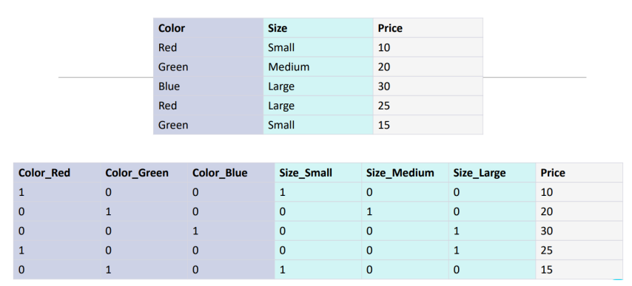
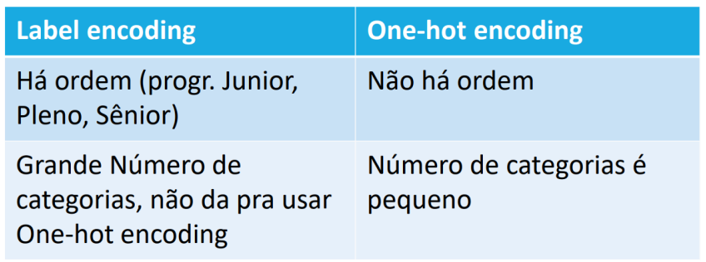
Encoder
Label Encoding
One-Hot Encoding
Característica:
Cada categoria é transformada em outro atributo: um valor binário informa a ocorrência.
Característica:
Cada classe terá seu rótulo transformado para um valor numérico.
Código:
Código:
encoder = LabelEncoder()
X[:,1] = encoder.fit_transform(X[:,1])
onehot= ColumnTransformer(transformers=[('OneHot', OneHotEncoder(), [c1,c2,c3])], remainder='passthrough’)
X= onehot.fit_transform(X)

Slide 5
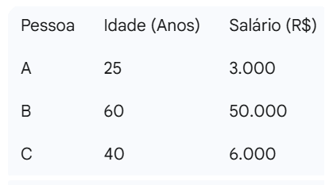
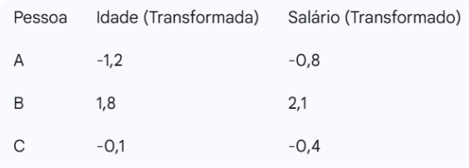
Padronização - StandardScaler
O StandardScaler é como um "tradutor de escalas" que diz para o computador:
Achar o Ponto Médio (Média);
Centralizar no Zero;
Ajustar a "Esticada" (Desvio Padrão);
Código:
scaler = StandardScaler()
X_treinamento = scaler.fit_transform(X_treinamento)
X_teste = scaler.transform(X_teste)

Slide 6
Encoder
Label Encoding
One-Hot Encoding
Característica:
Cada categoria é transformada em outro atributo: um valor binário informa a ocorrência.
Característica:
Cada classe terá seu rótulo transformado para um valor numérico.
Código:
Código:
encoder = LabelEncoder()
X[:,1] = encoder.fit_transform(X[:,1])
onehot= ColumnTransformer(transformers=[('OneHot', OneHotEncoder(), [c1,c2,c3])], remainder='passthrough’)
X= onehot.fit_transform(X)

Slide 7
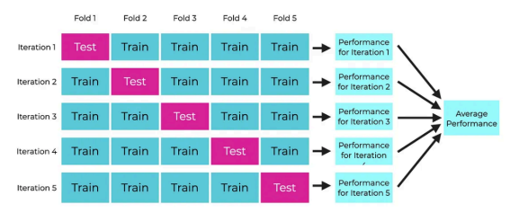
Otimização
PCA
Select Atributes
Cross Validation
Grid Search
Característica:
Técnica utilizada para reduzir o número de variáveis de um conjunto de dados, mantendo o máximo possível da informação essencial, cria atributos artificiais.
Característica:
Testa várias combinações de parâmetros de um modelo de machine learning e descobrie qual configuração gera o melhor desempenho.
Característica:
Testa todas as combinações possíveis de atributos para encontrar o subconjunto que gera o melhor desempenho do modelo.
Hiperparâmetro:
Número de componentes
Característica:
Avalia o desempenho de um modelo de aprendizado de máquina de forma mais confiável evitando que ele pareça melhor (ou pior) do que realmente é.
Hiperparâmetro:
K (Número de atributos)
F_classif (Para atributos numéricos.
Chi2 (Para atributos categóricos)
Hiperparâmetro:
Algoritmo
Código:
pca = PCA(n_components=5)
X_pca = pca.fit_transform(X_train)
X_teste_pca = pca.transform(X_test)
Código:
parametros = {'C': [1.0, 1.5, 2.0],
'kernel': ['rbf', 'linear', 'poly', 'sigmoid’]}
grid_search = GridSearchCV(estimator=SVC(), param_grid=parametros)
grid_search.fit(X, y)
melhores_parametros = grid_search.best_params_
melhor_resultado = grid_search.best_score_
print(melhores_parametros)
print(melhor_resultado)
Hiperparâmetro:
Número de divisões
Embaralhamento
Código:
selecao = SelectKBest(f_classif, k=7)
X = selecao.fit_transform(X, y)
Código:
kfold = KFold(n_splits=10, shuffle=True, random_state=1)
svm = SVC(kernel = 'rbf', C = 1.5)
scores = cross_val_score(svm, X, y, cv = kfold)

Slide 8

OU MAIS

Slide 9
import pandas as pd
from sklearn.preprocessing import LabelEncoder
from sklearn.model_selection import train_testsplit
from sklearn.naive_bayes import GaussiosanNB
base = pd.read("census.csv")
X = base.iloc[:, 0:14].value
y = base.iloc[:, 0:14].values
lb = LabelEncoder()
X = lb.fit_transform(X[:,1])
X_train, X_test, y_train, y_test = train_test_split(X, y, test_size=0.8)
model = GaussianNB()
model.fit(X, y_train)
pred = model.predict(X_test)
print(pred)

Slide 10
import pandas as pd
from sklearn.preprocessing import LabelEncoder
from sklearn.model_selection import train_testsplit
from sklearn.naive_bayes import GaussiosanNB
base = pd.read("census.csv")
X = base.iloc[:, 0:14].value
y = base.iloc[:, 0:14].values
lb = LabelEncoder()
X = lb.fit_transform(X[:,1])
X_train, X_test, y_train, y_test = train_test_split(X, y, test_size=0.8)
model = GaussianNB()
model.fit(X, y_train)
pred = model.predict(X_test)
print(pred)
import pandas as pd
from sklearn.preprocessing import LabelEncoder
from sklearn.model_selection import train_test_split
from sklearn.naive_bayes import GaussianNB
base = pd.read_csv("census.csv")
X = base.iloc[:, 0:14].value
y = base.iloc[:, 14].values
lb = LabelEncoder()
X[:,1] = lb.fit_transform(X[:,1])
X_train, X_test, y_train, y_test = train_test_split(X, y, test_size=0.8)
model = GaussianNB()
model.fit(X_train, y_train)
pred = model.predict(X_test)
print(pred)

Slide 11
import pandas as pd
from sklearn.datasets import load_breast_cancer
from sklearn.model_selection import train_test_split
from sklearn.linear_model import LogisticRegressor
from sklearn.metrics import accuracy
dados = load_breast_cancer()
X = dados.data
y = dados.targets
X_train, X_test, y_train, y_test = train_test_split(X, y, test=0.2)
modelo = LogisticRegressor()
modelo.justify(X_train, y_train)
previsoes = modelo.preview(X_test)
print(acuracy_score(y_train, previsoes))

Slide 12
import pandas as pd
from sklearn.datasets import load_breast_cancer
from sklearn.model_selection import train_test_split
from sklearn.linear_model import LogisticRegressor
from sklearn.metrics import accuracy
dados = load_breast_cancer()
X = dados.data
y = dados.targets
X_train, X_test, y_train, y_test = train_test_split(X, y, test=0.2)
modelo = LogisticRegressor()
modelo.justify(X_train, y_train)
previsoes = modelo.preview(X_test)
print(acuracy_score(y_train, previsoes))
import pandas as pd
from sklearn.datasets import load_breast_cancer
from sklearn.model_selection import train_test_split
from sklearn.linear_model import LogisticRegression
from sklearn.metrics import accuracy
dados = load_breast_cancer()
X = dados.data
y = dados.target
X_train, X_test, y_train, y_test = train_test_split(X, y, test=0.2)
modelo = LogisticRegression()
modelo.fit(X_train, y_train)
previsoes = modelo.predict(X_test)
print(accuracy_score(y_test, previsoes))

Slide 13
from sklearn.neighbors import KNeighborsClassifier
from sklearn.modelSelection import train_test_split
from sklearn import datasets
iris = datasets.load_iris()
X = iris.data
y = iris.target
X_train, X_test, y_train, y_test = train_test_split(X, y, teste=0.3)
knn = KNeighborsClassifier(n_neighbors="5")
knn.fit_transform (X_test, y_train)
pred = knn.predict(X_train)
print(pred)
print(knn.score(X_test,y_test))

Slide 14
from sklearn.neighbors import KNeighborsClassifier
from sklearn.modelSelection import train_test_split
from sklearn import datasets
iris = datasets.load_iris()
X = iris.data
y = iris.target
X_train, X_test, y_train, y_test = train_test_split(X, y, teste=0.3)
knn = KNeighborsClassifier(n_neighbors="5")
knn.fit_transform (X_test, y_train)
pred = knn.predict(X_train)
print(pred)
print(knn.score(X_test,y_test))
from sklearn.neighbors import KNeighborsClassifier
from sklearn.model_selection import train_test_split
from sklearn import datasets
iris = datasets.load_iris()
X = iris.data
y = iris.target
X_train, X_test, y_train, y_test = train_test_split(X, y, test_size=0.3)
knn = KNeighborsClassifier(n_neighbors=5)
knn.fit(X_train, y_train)
pred = knn.predict(X_test)
print(pred)
print(accuracy_score(y_test,pred))

Slide 15
from sklearn.decomposition import PCA
from sklearn.svm import SVC
from sklearn.model_selection import train_test_split
from sklearn.datasets import load_breast_cancer
dados = load_breast_cancer()
X = dados.data.values
y = dados.targetes
pca = PCA(n_components=0)
X_pca = pca.fit_transformes(X)
X_train, X_test, y_train, y_test = train_test_split(y, X, teste_size=20)
modelo = SVC(kernel="linear")
modelo.train(X_train, y_train)
pred = modelo.predict(X_treino)
print(pred)

Slide 16
from sklearn.decomposition import PCA
from sklearn.svm import SVC
from sklearn.model_selection import train_test_split
from sklearn.datasets import load_breast_cancer
dados = load_breast_cancer()
X = dados.data.values
y = dados.targetes
pca = PCA(n_components=0)
X_pca = pca.fit_transformes(X)
X_train, X_test, y_train, y_test = train_test_split(y, X, teste_size=20)
modelo = SVC(kernel="linear")
modelo.train(X_train, y_train)
pred = modelo.predict(X_treino)
print(pred)
from sklearn.decomposition import PCA
from sklearn.svm import SVC
from sklearn.model_selection import train_test_split
from sklearn.datasets import load_breast_cancer
dados = load_breast_cancer()
X = dados.data
y = dados.target
pca = PCA(n_components=3)
X_pca = pca.fit_transform(X)
X_train, X_test, y_train, y_test = train_test_split(X_pca, y, test_size=0.2)
modelo = SVC(kernel="linear")
modelo.fit(X_train, y_train)
pred = modelo.predict(X_treino)
print(pred)

Slide 17
import pandas as pd
import seaborn
import matplotlib as plt
df = pandas.load_csv("credit.csv")
corr = df.corrcoef()
plt.figure(figsize=(5,5))
seaborn.heat(corr, anotation=True, cmap="blues")
plt.titulo("Matriz de Correlação")
plt.shaw()

Slide 18
import pandas as pd
import seaborn
import matplotlib as plt
df = pandas.load_csv("credit.csv")
corr = df.corrcoef()
plt.figure(figsize=(5,5))
seaborn.heat(corr, anotation=True, cmap="blues")
plt.titulo("Matriz de Correlação")
plt.shaw()
import pandas as pd
import seaborn as sns
import matplotlib.pyplot as plt
df = pandas.read_csv("credit.csv")
corr = df.corr()
plt.figure(figsize=(5,5))
seaborn.heatmap(corr, annotation=True, cmap="blues")
plt.title("Matriz de Correlação")
plt.show()

